Slide 1
해싱(Hashing)

Slide 2
사전(dictionary)
ADT 사전 (dictionary)
A dictionary is a list of key-element pairs, where keys are used to locate elements in the list.
Operations (methods) on dictionaries:
size () Returns the size of the dictionary
IsEmpty () Returns true is the dictionary is empty
retrieve (key) Find the item with the specified key.
if no such key exists, sentinel value NO_SUCH_KEY is returned.
delete(key) Removes the item with the specified key
Insert (key, element) Inserts a new key-item pair

Slide 3
사전(dictionary)
* n은 item(항목, 원소) 개수
 | insert (put) | delete | retrieve (get)
Unsorted list(array) | O(1) | O(n) | O(n)
Unsorted linked list | O(1) | O(n) | O(n)
이진탐색트리 | O(h) | O(h) | O(h) | 최악의 경우 h = n 평균적인 경우 h = O(log n)
AVL 트리 Red-black 트리 | O(log n) | O(log n) | O(log n)

Slide 4
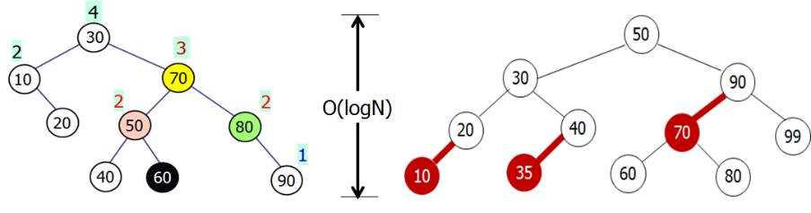
이진탐색트리의 성능을 개선한 AVL 트리와 레드블랙트리의 삽입과 삭제 연산의 수행시간은 각각 O(log n)
그렇다면 O(log n) 보다 좋은 성능을 갖는 자료구조는 없을까?

Slide 5
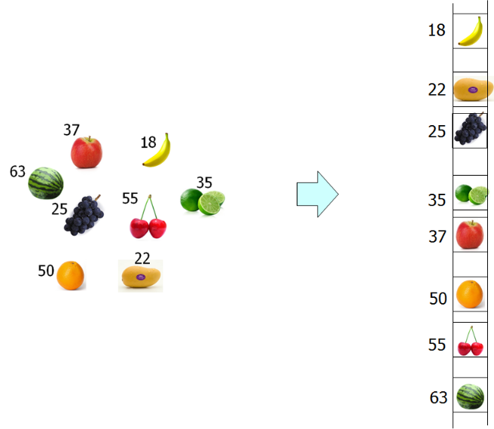
1. 해싱
해시테이블

Slide 6
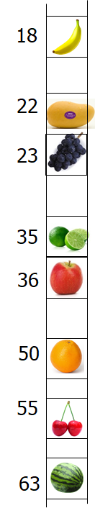
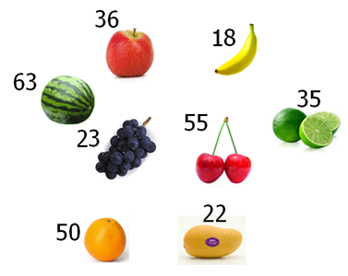
[핵심 아이디어] O(log n) 시간보다 빠른 연산을 위해, 키와 1차원 리스트의 인덱스의 관계를 이용하여 키(항목)를 저장한다.
[그림 6-2] 키를 그대로 1차원 리스트의 인덱스로 사용

Slide 7
그러나 키를 배열의 인덱스로 그대로 사용하면 메모리 낭비가 심해질 수 있음
[문제 해결 방안] 키를 변환하여 배열의 인덱스로 사용
키를 간단한 함수를 사용해 변환한 값을 배열의 인덱스로 이용하여 항목을 저장하는 것을 해싱(Hashing)이라고 함
해싱에 사용되는 함수를 해시함수(Hash Function)라 하고, 해시함수가 계산한 값을 해시값(Hash value) 또는 해시주소라고 하며, 항목이 해시값에 따라 저장되는 배열을 해시테이블(Hash Table)이라고 함

Slide 8
해싱의 전반적인 개념
해시테이블
0
k
항목의 키 집합
해시함수
k
h(k) = i
i
해시값
M-1
M = 해시테이블 크기

Slide 9
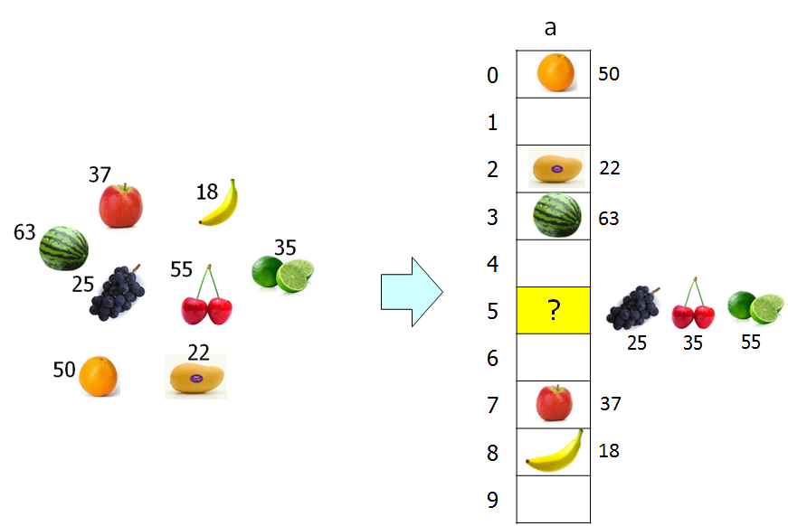
아무리 우수한 해시함수를 사용하더라도 2 개 이상의 항목을 해시테이블의 동일한 곳에 저장하는 경우가 발생
서로 다른 키들이 동일한 해시값을 가질 때 충돌(Collision) 발생
충돌

Slide 10
2. 해시함수
가장 이상적인 해시함수는 키들을 균등하게(Uniformly) 해시테이블의 인덱스로 변환하는 함수
일반적으로 키들은 부여된 의미나 특성을 가지므로 키의 가장 앞 부분 또는 뒤의 몇 자리 등을 취하여 해시값으로 사용하는 방식의 해시함수는 많은 충돌을 야기시킴
균등하게 변환한다는 것은 키들을 해시테이블에 랜덤하게 흩어지도록 저장하는 것을 뜻함
해시함수는 키들을 균등하게 해시테이블의 인덱스로 변환하기 위해 의미가 부여되어 있는 키를 간단한 계산을 통해 ‘뒤죽박죽’ 만든 후 해시테이블의 크기에 맞도록 해시값을 계산

Slide 11
아무리 균등한 결과를 보장하는 해시함수라도 함수 계산 자체에 긴 시간이 소요된다면 해싱의 장점인 연산의 신속성을 상실하므로 그 가치를 잃음

Slide 12
Hash 함수의 조건
- 주소 계산이 빨라야 함
- 가급적 서로 다른 키의 해시 함수 값이 중복되어서는 안됨
다른 키 값들에 대한 해시함수 값이 같은 충돌(collision) 확률이 작아야 함
키 값들이 해시테이블에 골고루 분포될 수 있도록 해 주어야 함
균일 해시 함수(uniform hash function)
h(k) = i 가 될 확률은 모든 slot의 인덱스 i에 대해 i/M이 됨
(k : 키 공간에서 임의로 선택된 키)
M개의 slot 각각에 임의의 k가 대응될 확률은 모두 같게 됨

Slide 13
3. 대표적인 해시함수
중간제곱(Mid-square) 함수: 키를 제곱한 후, 적절한 크기의 중간부분을 해시값으로 사용
접기(Folding) 함수: 큰 자릿수를 갖는 십진수를 키로 사용하는 경우, 몇 자리씩 일정하게 끊어서 만든 숫자들의 합을 이용해 해시값을 만든다.
- 예를 들어, 123456789012에 대해서 1234 + 5678 + 9012 = 15924를 계산한 후에 해시테이블의 크기가 3이라면 15924에서 3자리 수만을 해시값으로 사용

Slide 14
나눗셈(Division) 함수
나눗셈 함수는 키를 소수(Prime) M으로 나눈 뒤, 그 나머지를 해시값으로 사용
h(key) = key % M이고, 따라서 해시테이블의 인덱스는 0에서 M-1이 됨
여기서 제수(M)로 소수를 사용하는 이유는 나눗셈 연산을 했을 때, 소수가 키들을 균등하게 인덱스로 변환시키는 성질을 갖기 때문

Slide 15
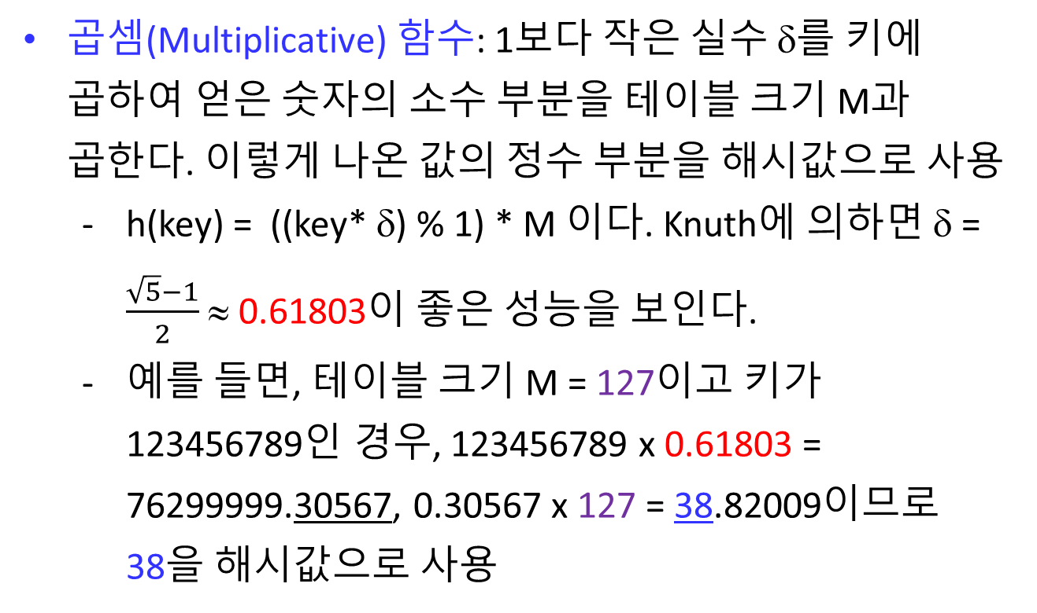
곱셈(Multiplicative) 함수: 1보다 작은 실수 δ를 키에 곱하여 얻은 숫자의 소수 부분을 테이블 크기 M과 곱한다. 이렇게 나온 값의 정수 부분을 해시값으로 사용
h(key) = ((key* δ) % 1) * M 이다. Knuth에 의하면 δ = $\frac{\sqrt{5}−1}{2}$ ≈ 0.61803이 좋은 성능을 보인다.
예를 들면, 테이블 크기 M = 127이고 키가 123456789인 경우, 123456789 x 0.61803 = 76299999.30567, 0.30567 x 127 = 38.82009이므로 38을 해시값으로 사용

Slide 16
이러한 해시함수들의 공통점:
키의 모든 자리의 숫자들이 함수 계산에 참여함으로써 계산 결과에서는 원래의 키에 부여된 의미나 특성을 찾아볼 수 없게 된다는 점
계산 결과에서 해시테이블의 크기에 따라 특정부분만을 해시값으로 활용한다는 점
가장 널리 사용되는 해시함수: 나눗셈(Division) 함수

Slide 17
3. 개방주소방식
개방주소방식(Open Addressing)은 해시테이블 전체를 열린 공간으로 가정하고 충돌된 키를 일정한 방식에 따라서 찾아낸 empty 원소에 저장
대표적인 개방주소방식:
선형조사(Linear Probing)
이차조사(Quadratic Probing)
랜덤조사(Random Probing)
이중해싱(Double Hashing)

Slide 18
3.1 선형조사 (Linear probing)
선형조사는 충돌이 일어난 원소에서부터 순차적으로 검색하여 처음 발견한 empty 원소에 충돌이 일어난 키를 저장
h(key) = i라면, 해시테이블 a[i], a[i+1], a[i+2], …, a[i+j] 를 차례로 검색하여 처음으로 찾아낸 empty 원소에 key를 저장
해시테이블은 1차원 리스트이므로, i + j가 M이 되면 a[0]을 검색
(h(key) + j) % M, j = 0, 1, 2, 3, …

Slide 19
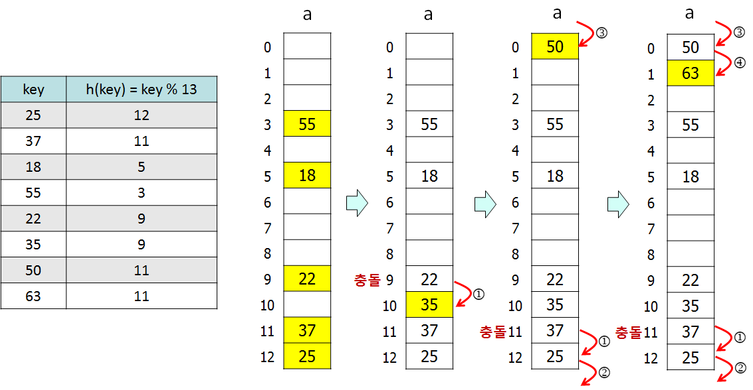
선형조사방식의 키 저장 과정

Slide 20
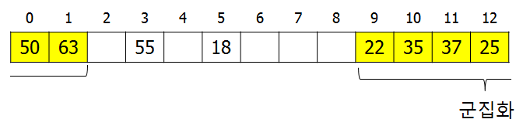
선형조사는 순차탐색으로 empty 원소를 찾아 충돌된 키를 저장하므로 해시테이블의 키들이 빈틈없이 뭉쳐지는 현상이 발생[1차 군집화(Primary Clustering)]
이러한 군집화는 탐색, 삽입, 삭제 연산 시 군집된 키들을 순차적으로 방문해야 하는 문제점을 야기
군집화는 해시테이블에 empty 원소 수가 적을수록 더 심화되며 해시성능을 극단적으로 저하시킴

Slide 21
class Dictionary:
def __init__(self, size):
self.M = size
self.keyList = [None]*size
self.valueList = [None]*size
def hashFunc(self, key):
return key % self.M
def put(self, key, value): # 삽입: linear probing
initialPos = self.hashFunc(key)
i = initialPos
while True:
if self.keyList[i] == None:
self.keyList[i] = key
self.valueList[i] = value
return
if self.keyList[i] == key:
self.valueList[i] = value
return
i = (i + 1) % self.M
if i == initialPos:
return
def get(self, key): # 검색(탐색)
initialPos = self.hashFunc(key)
i = initialPos
while self.keyList[i] != None:
if self.keyList[i] == key:
return self.valueList[i]
i = (i + 1) % self.M
if i == initialPos:
return

Slide 22
3.2 이차조사 (Quadratic probing)
이차조사(Quadratic Probing)는 선형조사와 근본적으로 동일한 충돌해결 방법
충돌 후 배열 a에서
방법 1)
(h(key) + j²) % M, j = 1, 2, 3, ☹
으로 선형조사보다 더 멀리 떨어진 곳에서 empty 원소를 찾음
방법 2)
(h(key) ± j²) % M, i = 1, 2, …
M이 4j+3 형태의 소수이면 빈 곳을 항상 찾는다.

Slide 23
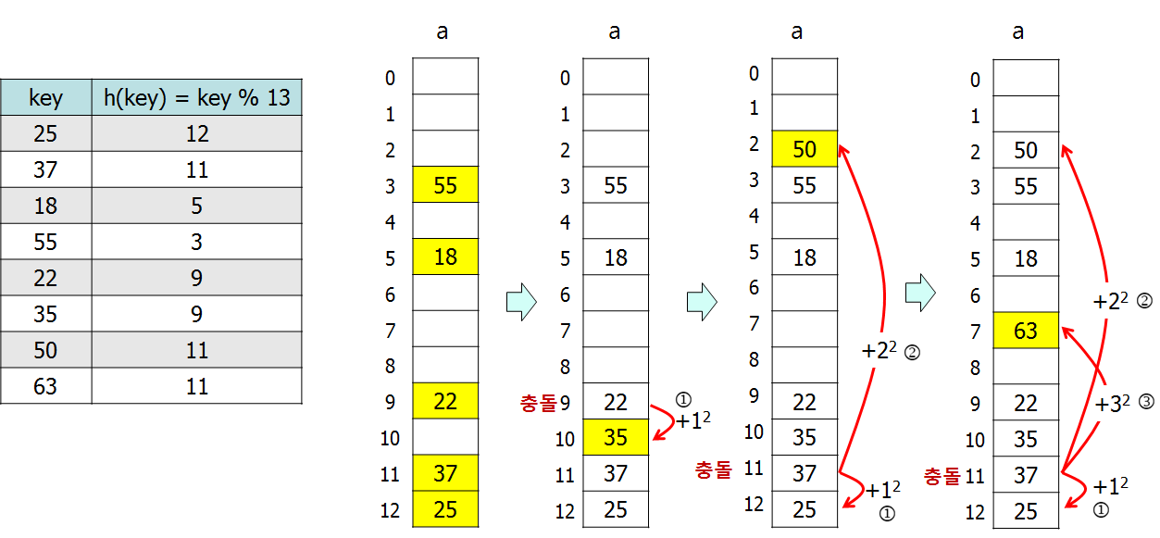
이차조사방식의 키 저장 과정

Slide 24
이차조사는 이웃하는 빈 곳이 채워져 만들어지는 1차 군집화 문제를 해결하지만,
같은 해시값을 갖는 서로 다른 키들인 동의어(Synonym)들이 똑같은 점프 시퀀스(Jump Sequence)를 따라 empty 원소를 찾아 저장하므로 결국 또 다른 형태의 군집화인 2차 군집화(Secondary Clustering)를 야기
점프 크기가 제곱 만큼씩 커지므로 배열에 empty 원소가 있는데도 empty 원소를 건너뛰어 탐색에 실패하는 경우도 피할 수 없음

Slide 25
class Dictionary:
def __init__(self, size):
self.M = size # 테이블 크기
self.keyList = [None]*size
self.valueList = [None]*size
self.N = 0 # 저장된 항목 수
def hashFunc(self, key):
return key % self.M
def put(self, key, value): # 삽입: quadratic probing
initialPos = self.hashFunc(key)
i = initialPos
j = 0
while True:
if self.keyList[i] == None:
self.keyList[i] = key
self.valueList[i] = value
self.N += 1
return
if self.keyList[i] == key:
self.valueList[i] = value
return
j += 1
i = (initialPos + j*j) % self.M
if self.N > self.M:
return
def get(self, key):
initialPos = self.hashFunc(key)
i = initialPos
j = 0
while self.keyList[i] != None:
if self.keyList[i] == key:
return self.valueList[i]
j += 1
i = (initialPos + j*j) % self.M
return None

Slide 26
3.3 이중해싱 (Double hashing)
이중해싱(Double Hashing)은 2 개의 해시함수를 사용
하나는 기본적인 해시함수h1(key)로 키를 해시테이블의 인덱스로 변환하고, 제2의 함수 h2(key)는 충돌 발생 시 다음 위치를 위한 점프 크기를 다음의 규칙에 따라 정함
(h1(key) + j ·h2(key)) mod M, j = 0, 1, 2, ☹
이중해싱은 동의어들이 저마다 제2 해시함수를 갖기 때문에 점프 시퀀스가 일정하지 않음
따라서 이중해싱은 모든 군집화 문제를 해결

Slide 27
제 2의 함수 h2(key)는 점프 크기를 정하는 함수이므로 0을 리턴해선 안됨
그 외의 조건으로 h2(key)의 값과 해시테이블의 크기 M과 서로소(Relatively Prime) 관계일 때 좋은 성능을 보임
하지만 해시테이블 크기 M을 소수로 선택하면, 이 제약 조건을 만족
전형적인 2차 해시함수 h2
h2(key)=R − ( key % R ), 여기서 R은 M보다 작은 소수임

Slide 28
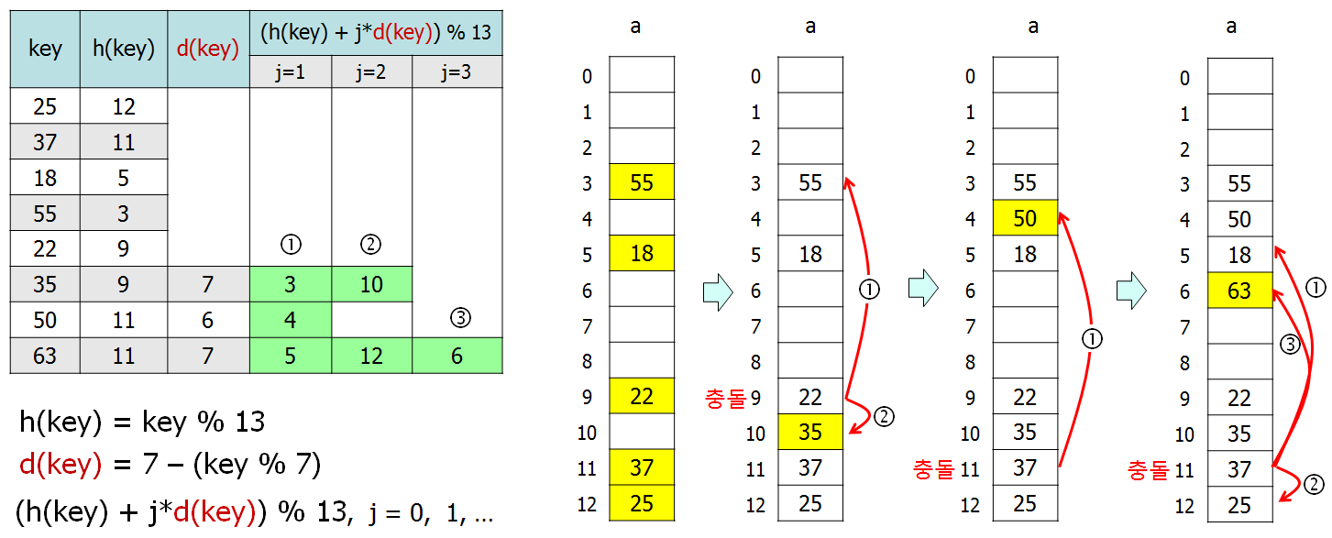
h1(key) = key % 13과 h2(key) = 7-(key % 7) 에 따라, 25, 37, 18, 55, 22, 35, 50, 63을 해시테이블에 차례로 저장하는 과정
h1(key)
h2(key)
(h1(key)+h2(key))

Slide 29
이중해싱의 장점
이중해싱은 빈 곳을 찾기 위한 점프 시퀀스가 일정하지 않으며, 모든 군집화 현상을 발생시키지 않는다.
또한 해시 성능을 저하시키지 않는 동시에 해시테이블에 많은 키들을 저장할 수 있다는 장점을 가지고 있다.

Slide 30
4. 폐쇄주소방식 (Closed Addressing)
폐쇄주소방식(Closed Addressing)의 충돌해결 방법은 키에 대한 해시값에 대응되는 곳에만 키를 저장
충돌이 발생한 키들은 한 위치에 모여 저장
이를 구현하는 가장 대표적인 방법: 체이닝(Chaining)

Slide 31
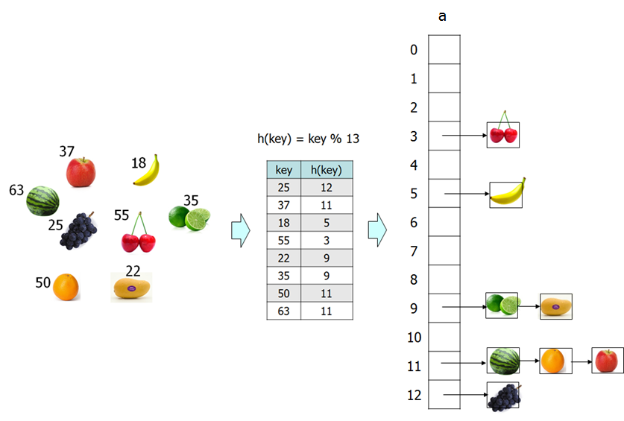

Slide 32
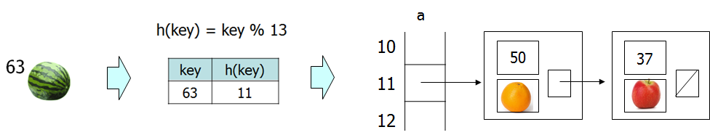
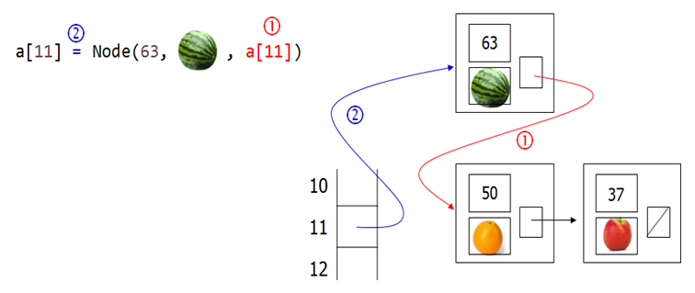
63을 삽입하기 전
63을 삽입한 후

Slide 33
재해시(Rehash)
어떤 해싱방법도 해시테이블에 비어있는 원소가 적으면, 삽입에 실패하거나 해시성능이 급격히 저하되는 현상을 피할 수 없음
이러한 경우, 해시테이블을 확장시키고 새로운 해시함수를 사용하여 모든 키들을 새로운 해시테이블에 다시 저장하는 재해시가 필요
재해시는 오프라인(Off-line)에서 이루어지고 모든 키들을 다시 저장해야 하므로 O(N) 시간이 소요

Slide 34
재해시 수행 여부는 적재율(Load Factor)에 따라 결정
적재율 α = (테이블에 저장된 키의 수 N)/ (테이블 크기 M)
일반적으로 α > 0.75가 되면 해시 테이블 크기를 2 배로 늘리고, α < 0.25가 되면 해시테이블을 1/2로 줄임

Slide 35
5. 해시방법의 성능 비교 및 응용
해시방법의 성능은 탐색이나 삽입 연산을 수행할 때 성공과 실패한 경우를 각각 분석하여 측정
선형조사는 적재율 α가 너무 작으면 해시테이블에 empty 원소가 너무 많고, α 값이 1.0에 근접할수록 군집화가 심화됨
개방주소방식의 해싱은 α ≈ 0.5, 즉, M ≈ 2N일 때 상수시간 성능 보임

Slide 36
체이닝은 α가 너무 작으면 대부분의 연결리스트들이 empty 가 되고, α가 너무 크면 연결리스트들의 길이가 너무 길어져 해시성능이 매우 저하됨
일반적으로 M이 소수이고, α ≈ 10 정도이면 O(1) 시간 성능을 보임

